Slide 1
PSCOPF : Description d’un module de calcul pour l’EOD court terme

Slide 2
Description de la problématique que l’on veut résoudre
Description des entrées/sorties
Le problème d’optimisation actuellement implémenté
Le problème d’optimisation à la cible

Slide 3
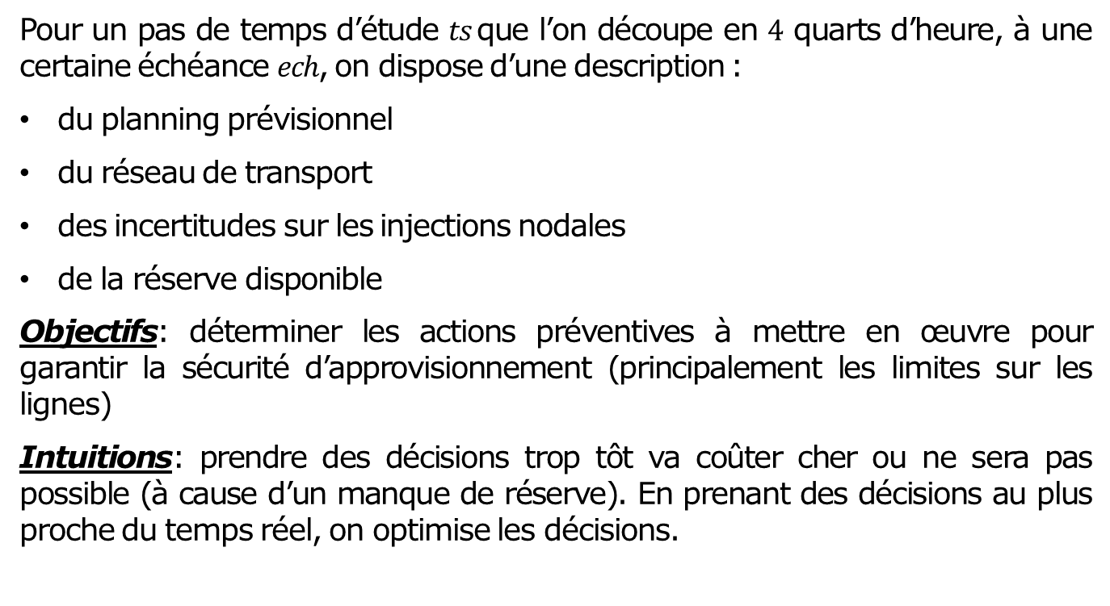
La problématique
Pour un pas de temps d’étude $ts$que l’on découpe en $4$ quarts d’heure, à une certaine échéance $ech$, on dispose d’une description :
du planning prévisionnel
du réseau de transport
des incertitudes sur les injections nodales
de la réserve disponible
Objectifs: déterminer les actions préventives à mettre en œuvre pour garantir la sécurité d’approvisionnement (principalement les limites sur les lignes)
Intuitions: prendre des décisions trop tôt va coûter cher ou ne sera pas possible (à cause d’un manque de réserve). En prenant des décisions au plus proche du temps réel, on optimise les décisions.

Slide 4
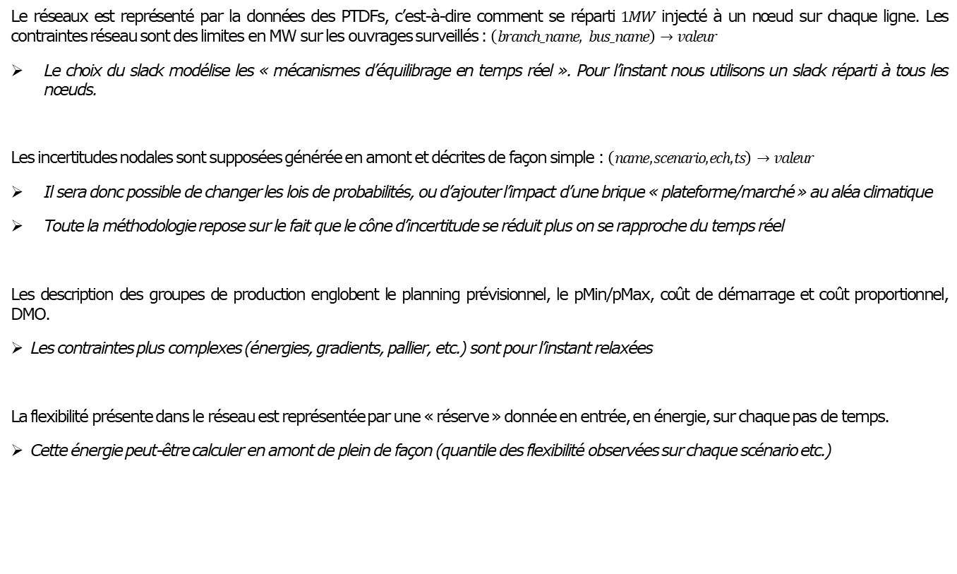
Les données d’entrée
Le réseaux est représenté par la données des PTDFs, c’est-à-dire comment se réparti $1MW$ injecté à un nœud sur chaque ligne. Les contraintes réseau sont des limites en MW sur les ouvrages surveillés : $\left(branch_name, bus_name\right)→valeur$
Le choix du slack modélise les « mécanismes d’équilibrage en temps réel ». Pour l’instant nous utilisons un slack réparti à tous les nœuds.
Les incertitudes nodales sont supposées générée en amont et décrites de façon simple : $\left(name, scenario, ech, ts\right)→valeur$
Il sera donc possible de changer les lois de probabilités, ou d’ajouter l’impact d’une brique « plateforme/marché » au aléa climatique
Toute la méthodologie repose sur le fait que le cône d’incertitude se réduit plus on se rapproche du temps réel
Les description des groupes de production englobent le planning prévisionnel, le pMin/pMax, coût de démarrage et coût proportionnel, DMO.
Les contraintes plus complexes (énergies, gradients, pallier, etc.) sont pour l’instant relaxées
La flexibilité présente dans le réseau est représentée par une « réserve » donnée en entrée, en énergie, sur chaque pas de temps.
Cette énergie peut-être calculer en amont de plein de façon (quantile des flexibilité observées sur chaque scénario etc.)

Slide 5
Les sorties
En sortie, l’information principale sont les décisions d’imposition (resp. limitations) des groupes thermiques (resp. EnR). En bonus, nous disposons également des plannings sur chaque réalisation et chaque pas de temps, cela permet de tracer des courbes etc., suivre la charges des ouvrages, etc.
Ces sorties peuvent :
servir à faire des simulations sur de nouveaux aléas, afin de simuler le temps réel
faire une analyse worst case pour l’adequacy ou bien pou affiner les besoins en réserves

Slide 6
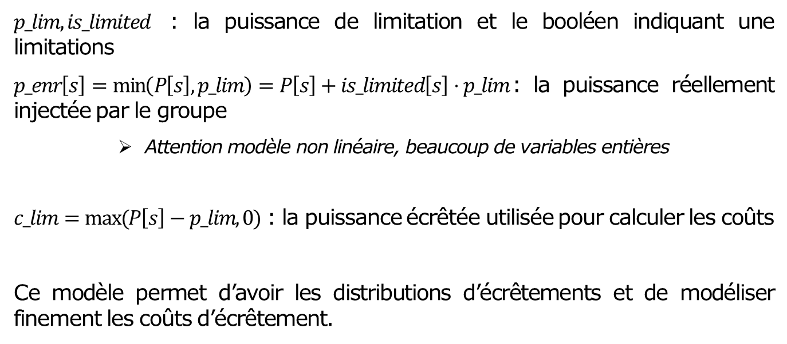
Le modèle : groupe limitable
$p_lim, is_limited$ : la puissance de limitation et le booléen indiquant une limitations
$p_enr\left[s\right]=\min\left(P\left[s\right],p_lim\right)=P\left[s\right]+is_limited\left[s\right]⋅p_lim$: la puissance réellement injectée par le groupe
Attention modèle non linéaire, beaucoup de variables entières
$c_lim=max⁡(P\left[s\right]−p_lim, 0)$ : la puissance écrêtée utilisée pour calculer les coûts
Ce modèle permet d’avoir les distributions d’écrêtements et de modéliser finement les coûts d’écrêtement.

Slide 7
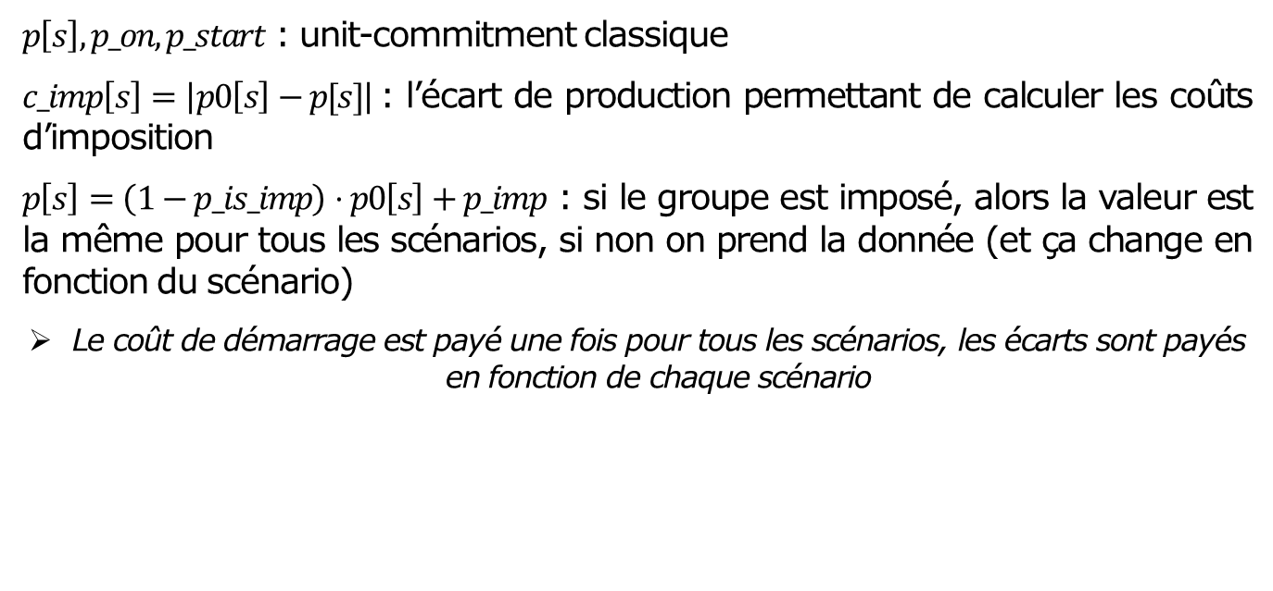
Le modèle : groupe imposable
$p\left[s\right], p_on, p_start$ : unit-commitment classique
$c_imp\left[s\right]=\left|p0\left[s\right]−p[s]\right|$: l’écart de production permettant de calculer les coûts d’imposition
$p\left[s\right]=\left(1−p_is_imp\right)⋅p0\left[s\right]+p_imp$ : si le groupe est imposé, alors la valeur est la même pour tous les scénarios, si non on prend la donnée (et ça change en fonction du scénario)
Le coût de démarrage est payé une fois pour tous les scénarios, les écarts sont payés en fonction de chaque scénario

Slide 8
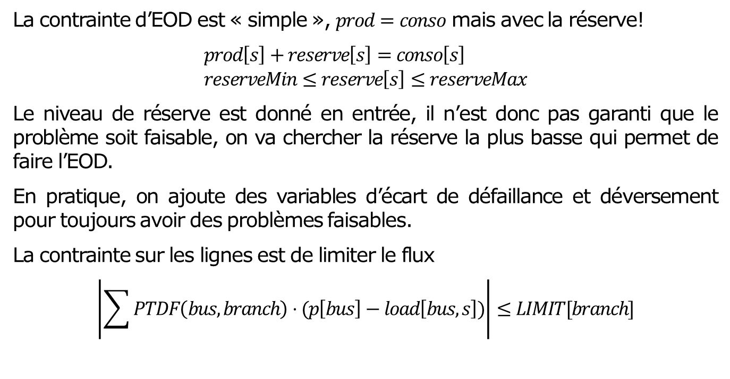
Le modèle : EOD sous contraintes de sécurité
La contrainte d’EOD est « simple », $prod=conso$ mais avec la réserve!
$$prod\left[s\right]+reserve\left[s\right]=conso\left[s\right] \\ reserveMin≤reserve\left[s\right]≤reserveMax$$
Le niveau de réserve est donné en entrée, il n’est donc pas garanti que le problème soit faisable, on va chercher la réserve la plus basse qui permet de faire l’EOD.
En pratique, on ajoute des variables d’écart de défaillance et déversement pour toujours avoir des problèmes faisables.
La contrainte sur les lignes est de limiter le flux
$$\left|\sum{PTDF\left(bus, branch\right)⋅(p\left[bus\right]−load\left[bus,s\right])}\right|≤LIMIT[branch]$$

Slide 9
Le modèle : la fonction objectif
On paye les coûts d’ajustement etc.

Slide 10
A la cible
Construction de usecase simple illustrant des points clés de la méthodologie (Eurodécision et RTE)
Implémentation de la contrainte de niveau de sécurité (XX% des scénarios? XX% des contraintes ? )
Réflexions/Implémentation des N-1 et du curatif

Slide 11

Le juge de paix
$$\left\{\begin{matrix}max & ρ & \\ & u∈Uncertainties & \\ & prod∈EmpilementEco(u) & \\ & ρ=\operatorname{argmin}{OverFlow(prod)} & \\ & & \end{matrix} \right\}$$
$EmpilementEco(u)\left\{\begin{matrix}x∈\left\{IN;MARGINAL;OUT\right\} \\ \begin{aligned}\left(x_{IN}\right)⋅pMax+\left(x_{MARGINAL}\right)⋅pMin≤prod≤\left({1−x}_{OUT}\right)⋅pMax\end{aligned} \\ \begin{aligned}\begin{aligned}x_{IN}+x_{MARGINAL}+x_{OUT}=1 \\ \sum{prod}≥\sum{u} \\ x_{IN}^{i}≤x_{IN}^{j} if c_{i}≥c_{j}\end{aligned}\end{aligned}\end{matrix}\right\}$ $OverFlow(prod)\left\{\begin{aligned}\min{ρ} \\ \left|PTDF⋅prod\right|≤U+ρ \\ ρ≥0 \\ \end{aligned}\right\}$
$$Uncertainties \left\{u∈{\left[l,u\right]}^{}\right\}$$

